Slide 1

MUZIK: Application de streaming de musique en ligne
Cahier de charges

Slide 2
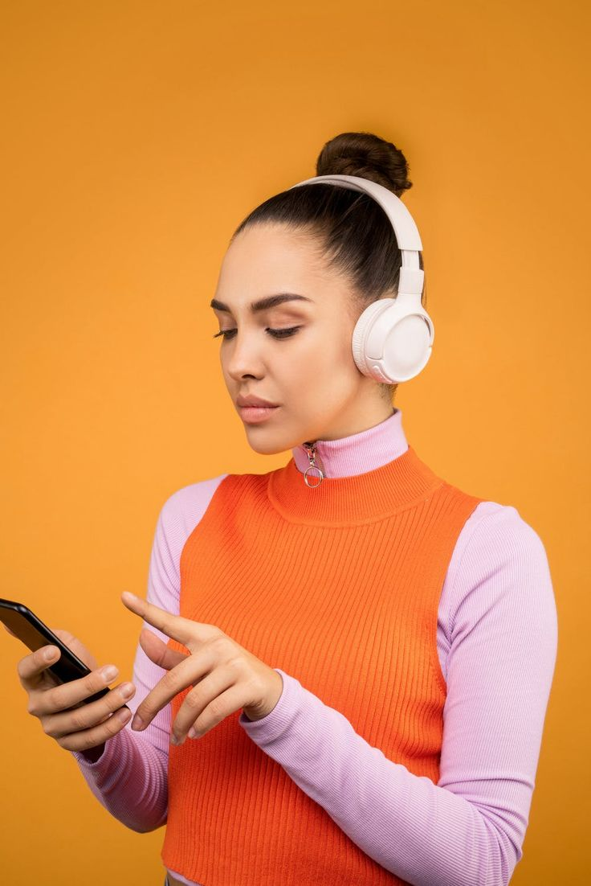
Contexte
L'industrie de la musique a connu une transformation significative avec l'avènement de la technologie numérique. L'objectif de ce projet est de développer une application mobile de streaming de musique en ligne qui offre une expérience utilisateur exceptionnelle tout en offrant un vaste catalogue de musique accessible à tout moment et en tout lieu.

Slide 3

Description du projet
Le projet vise à développer une application mobile innovante de streaming de musique en ligne qui révolutionnera l'expérience des amateurs de musique.
L'application permettra aux utilisateurs d'accéder à un vaste catalogue musical, de créer des playlists personnalisées, de découvrir de nouveaux artistes et de sauvegarder leurs préférences.

Slide 4
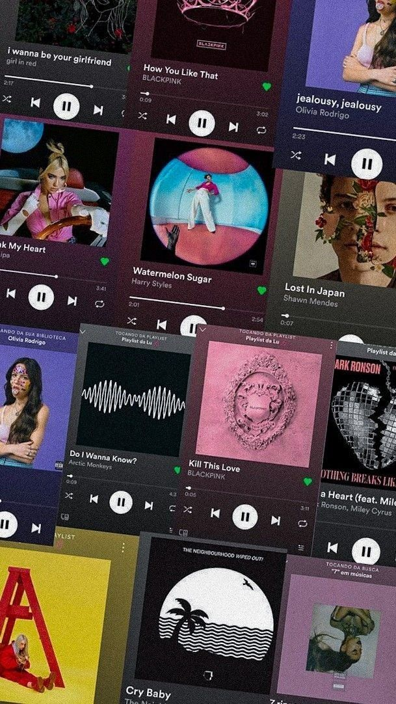
Objectif de MUSIK
L'objectif principal de notre application est de fournir aux utilisateurs un accès facile et pratique à une vaste bibliothèque de musique en streaming. Nous voulons offrir une expérience musicale immersive et personnalisée.
Portée
L’application doit permettre aux utilisateurs de rechercher, écouter et découvrir de la musique en streaming. Elle devrait également inclure des fonctionnalités sociales, telles que le partage de musique et la création de listes de lecture.

Slide 5
Offrir une expérience utilisateur immersive : L'application doit être conviviale, intuitive et esthétiquement plaisante pour garantir une expérience utilisateur exceptionnelle.
Fournir un vaste catalogue de musique : Intégrer un catalogue diversifié de titres musicaux provenant de différentes maisons de disques et de genres musicaux.
Personnaliser les recommandations : Implémenter un système de recommandation intelligent basé sur les préférences musicales de l'utilisateur.
Compatibilité multiplateforme : Assurer la disponibilité de l'application sur les principales plates-formes mobiles (iOS et Android).

Slide 6
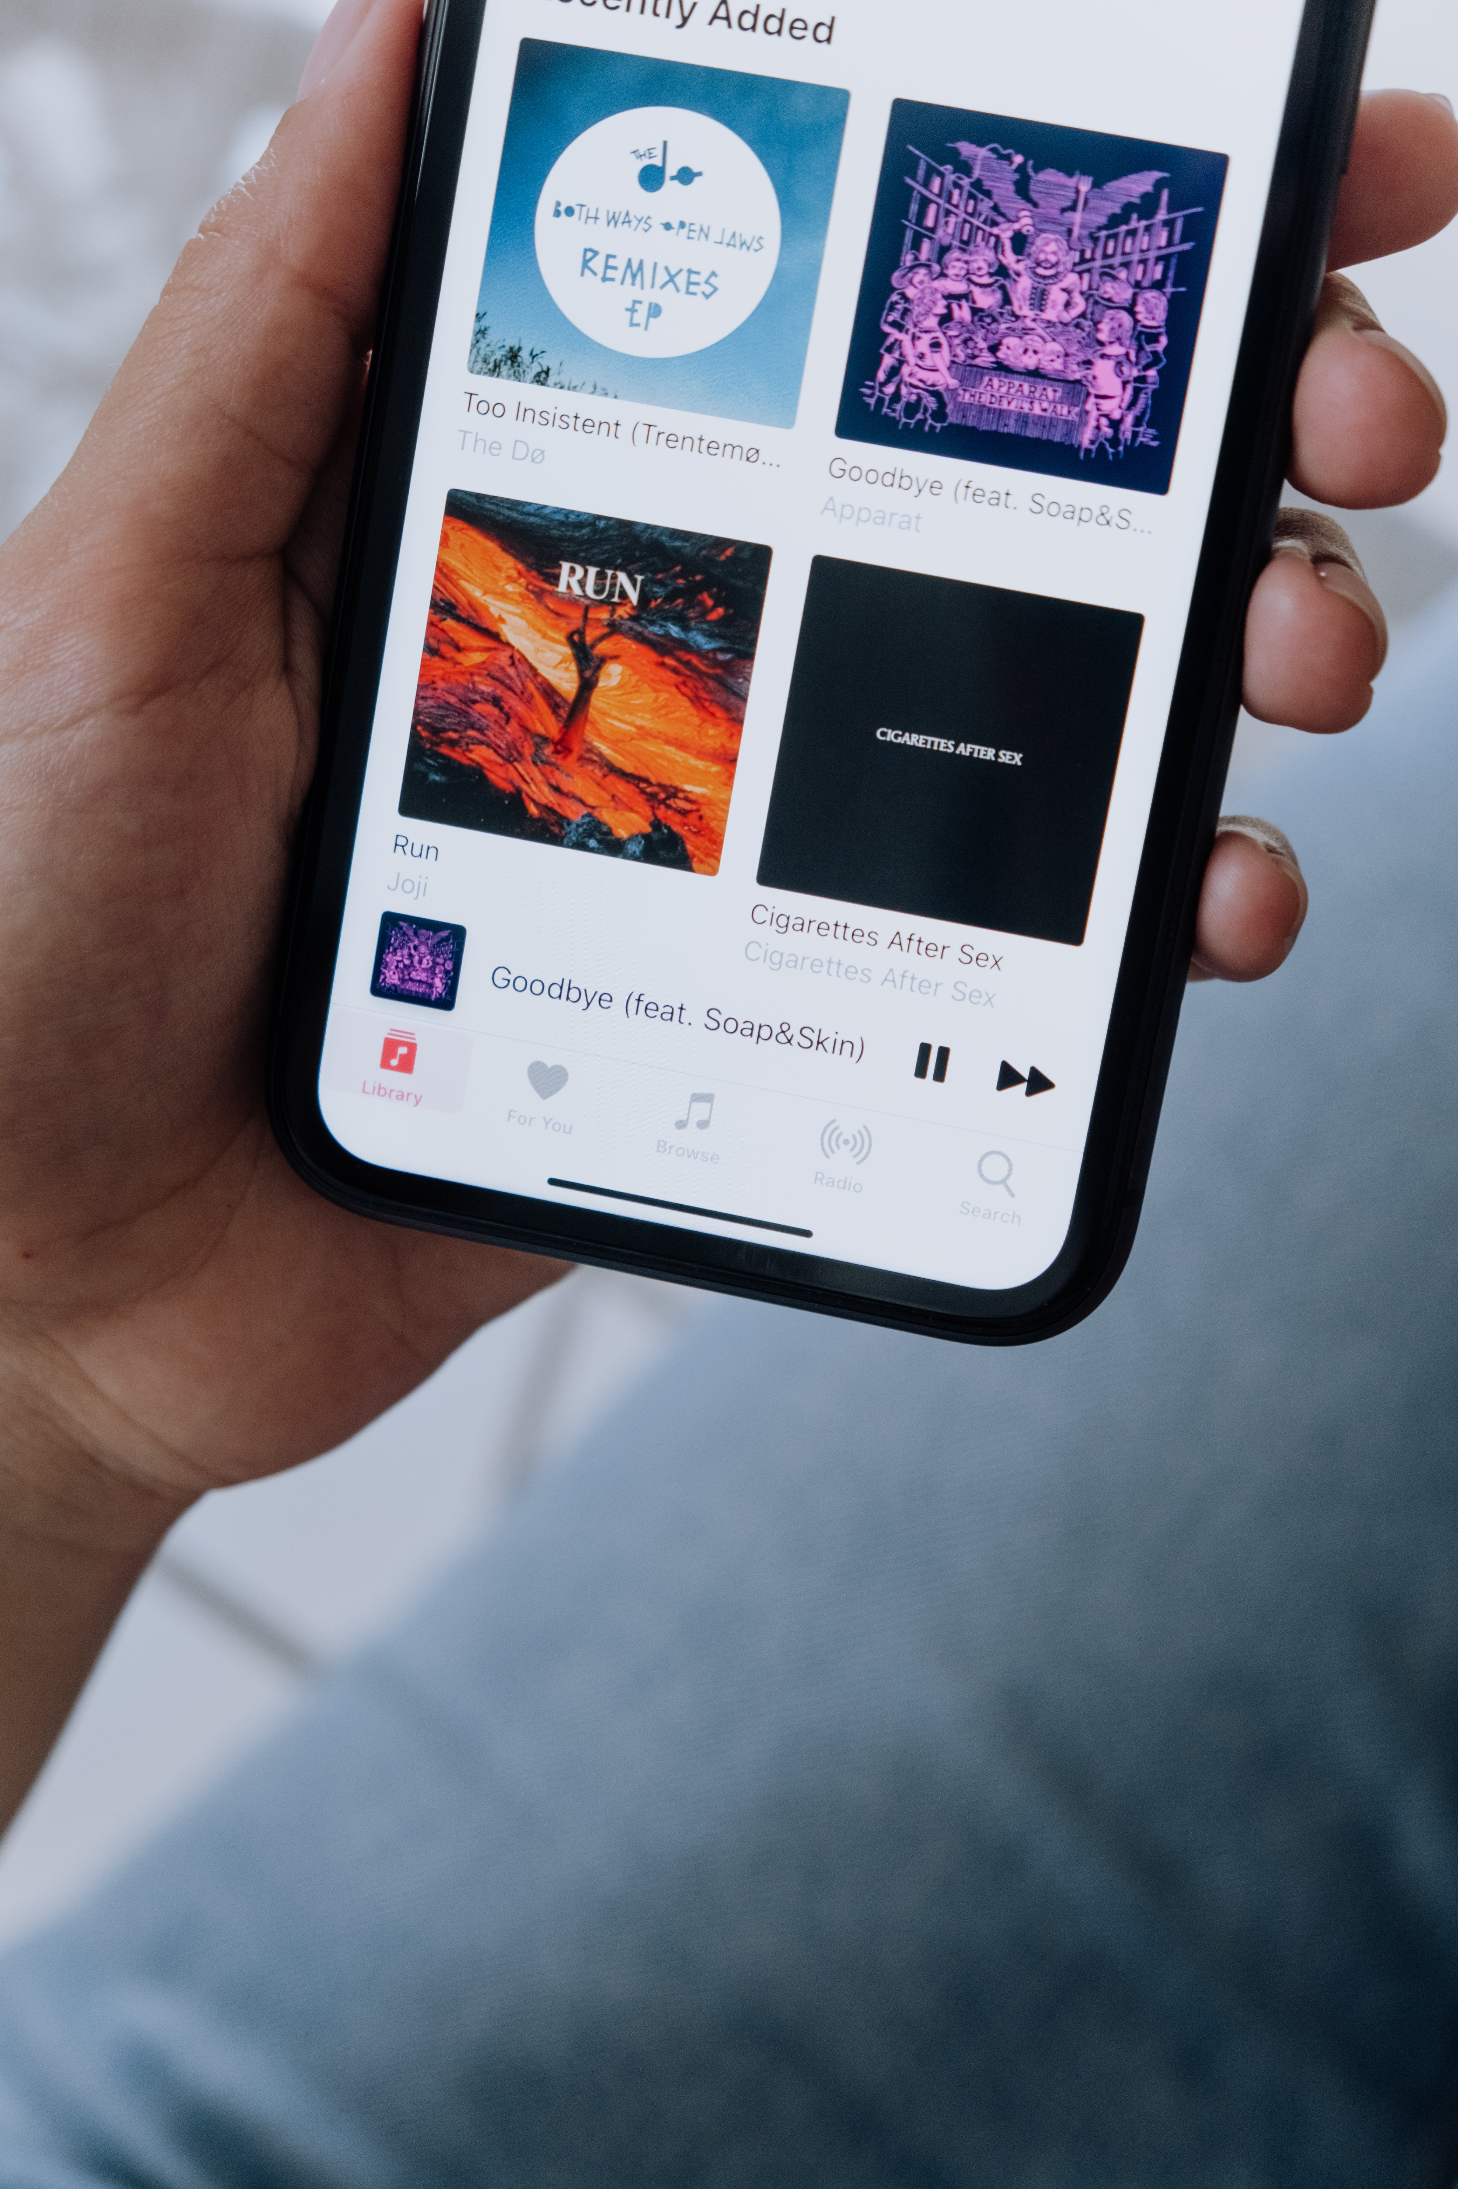
Fonctionalités
Inscription/Connexion :
- Inscription avec adresse e-mail ou connexion via des comptes de médias sociaux.
Authentification sécurisée
Recherche de Musique :
Barre de recherche permettant aux utilisateurs de trouver des artistes, des albums ou des titres spécifiques.
Création de Playlists :
Capacité à créer des playlists personnalisées avec une interface conviviale pour ajouter, supprimer et réorganiser les titres.

Slide 7
Technologies utilisées (Flutter)
Nous avons choisi d'utiliser Flutter pour développer notre application de streaming de musique en ligne en raison de sa polyvalence et de son efficacité. Flutter permet une expérience utilisateur fluide et des performances optimales sur toutes les platforms.
Nous utiserons un service Cloud pour le stockage des données utilisateur et des informations sur la musique.

Slide 8
Ressources Nécessaires
Équipe de Développement :
Développeurs mobiles (Flutter)
Concepteur d'interface utilisateur (UI/UX)
Développeurs back-end (nodeJs)
Infrastructure Technique :
Serveurs de streaming audio performants
Base de données : Sqlite
API : SPOTIFY

Slide 9

Planning
Identité visuelle
Réalisation de la maquette et du prototype
Développement de l’application avec flutter (4 semaines)
Effectuer les tests unitaires et d’intégration(1 semaine)
Déploiement de l’application(1 semaine)

Slide 10

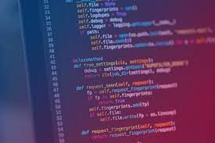

Produits Livrables
Application Mobile Fonctionnelle pour iOS et Android
Code Source Bien Documenté
Rapport de Tests Détaillé
Tests unitaires, tests d'intégration et tests de système.

Slide 11
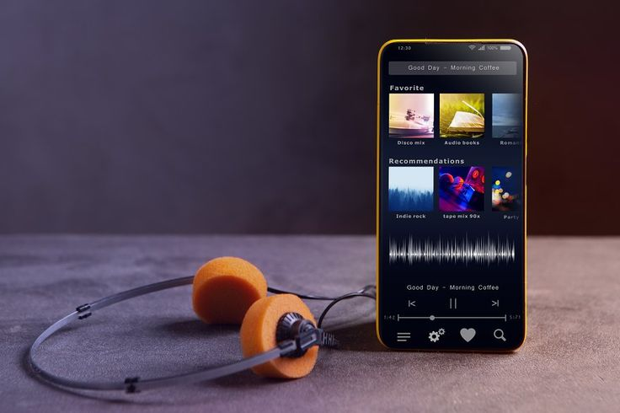
Conclusion
En résumé, notre cahier des charges décrit un projet d'application de streaming de musique en ligne ambitieux et innovant. Avec les fonctionnalités exceptionnelles que nous avons incorporées, nous visons à offrir une expérience musicale de premier ordre à nos utilisateurs. Les prochaines étapes du projet incluent le développement, les tests et le lancement officiel de l'application.

